Slide 1

Строгая методология разработки MSF(Microsoft Solutions Framework)
Асланян Артак БПИ216

Slide 2
История создания
90-е годы стали временем расцвета новых подходов к разработке. Модель «Водопад», которую использовали больше двух десятилетий, уже в полной мере не отвечала требованиям в IT: была слишком жесткой и формализованной, медленно реагировала на новые потребности пользователей.
У Microsoft был обширный опыт в создании программных продуктов и продвижении масштабных IT-проектов: были уже выпущены Windows 3.11, Office 3.0 и многое другое. Компания суммировала накопленные знания и навыки, проанализировала опыт конкурентов и в 1993 году выпустила серию руководств, посвященных организации труда разработчиков — «белые книги» MSF.
Пять лет спустя, в 1998, была выпущена вторая ревизия MSF. В 2001 за ней последовала третья, а в 2005 вышла версия — MSF 4.0.

Slide 3
Принципы базируемые MSF
Способствуйте открытому общению
Работайте над общим видением
Расширяйте полномочия членов команды
Разделяйте ответственность
Взаимодействуйте с клиентом
Будьте готовы к переменам
Инвестируйте в качество
Извлекайте хороший опыт

Slide 4
Модели и дисциплины MSF
Модели:
Модель команды
Модель процесса
Дисциплины:
Управление проектами
Управление рисками
Управление готовностью

Slide 5
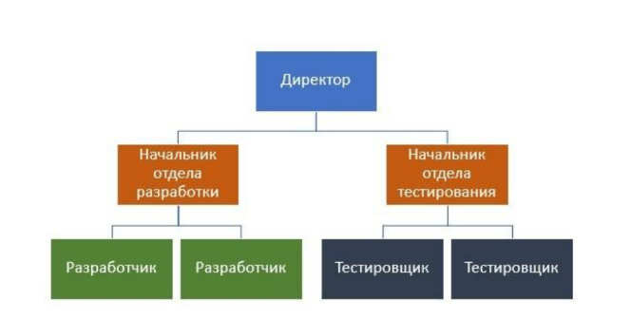
Модель команд
При такой организации работы вес мнения отдельного сотрудника
определяется не его компетенциями и знаниями, а положением в
иерархии. MSF предлагает более демократическую модель команды, и
поэтому не испытывает проблем классической.
Пример традиционной иерархической организации труда

Slide 6
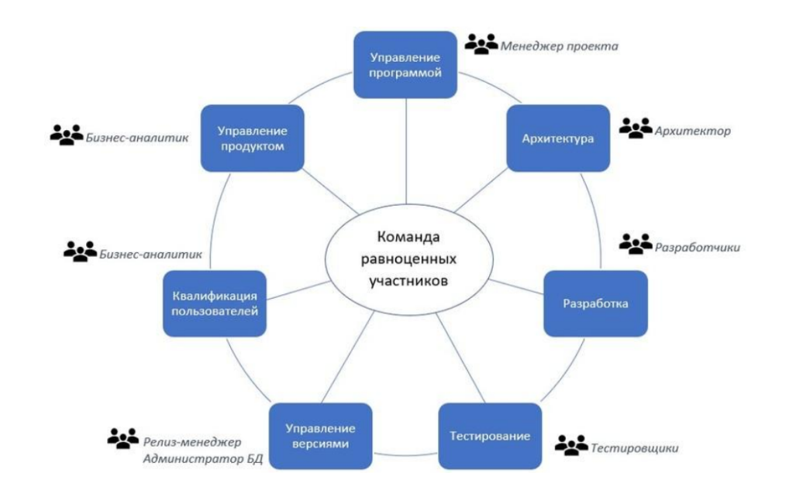
Модель команд
Модель команд в MSF

Slide 7
Роли и обязанности
Бизнес-аналитик
Менеджер проекта
Разработчик
Тестировщик
Релиз-менеджер
Также в зависимости от требований могут присутствовать архитекторы, разработчики баз данных и другие специалисты.

Slide 8
Совместимость специальностей
 | Бизнес-аналитик | Менеджер программы | Разработчик | Тестировщик | Релиз менеджер
Бизнес-аналитик |  | - | - | + | -+
Менеджер программы | - |  | - | -+ | +
Разработчик | - | - |  | - | -
Тестировщик | + | -+ | - |  | +
Релиз менеджер | -+ | + | - | -+

Slide 9
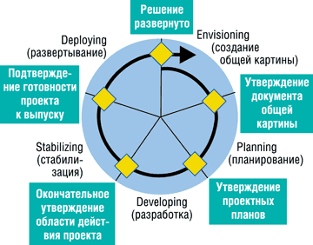
Модель процесса
Проблема разработки ПО заключается в том, что чаще всего все требования на задание действительно практически невозможно определить заранее, к тому же даже сформулированные требования подвергаются коррекции. Но тогда требуется повысить уровень управляемости проектом, без чего создание сложного ПО просто невозможно. Компромисс между этими противоречивыми требованиями и предоставляет модель процессов MSF, в которой сочетаются водопадная и спиральная модели разработки: проект реализуется поэтапно, с наличием соответствующих контрольных точек, а сама последовательность этапов может повторяться по спирали
Этапы и контрольные точки модели MSF

Slide 10
Этапы разработки
Создание общей картины
Планирование
Разработка
Стабилизация
Внедрение

Slide 11
Управление проектом
В MSF это целый набор навыков и компетенций, в том числе:
комплексное планирование всех этапов и аспектов проекта
управление бюджетом, расходами и ресурсами
подготовка графиков и контроль за их соблюдением
ведение административной документации.
Роль, ответственная за выполнение этого сегмента работы, — менеджер проекта (программы). По мере того, как масштаб проекта растет, управление проектом может разделиться на две специализированные ветви: одна будет связана с архитектурой программного решения и спецификациями, а другая — собственно с управлением проектом.
Члены команды должны приходить к соглашению, если это не получается, то менеджер проекта выступает арбитром и принимает решение максимально удовлетворяющее клиента.

Slide 12
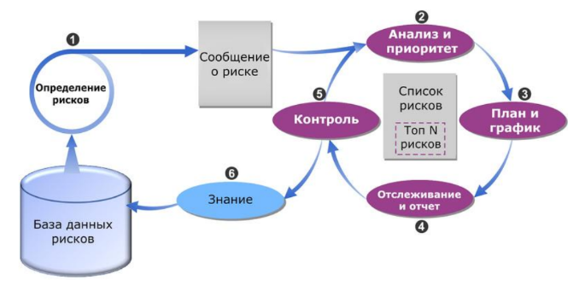
Управление рисками
Определение рисков
Анализ и расстановка приоритетов
План и график
Отслеживание и отчет
Контроль
Знание
Модель управления рисками

Slide 13
Управление готовностью
Эта дисциплина занимается вопросами профессионального роста и подготовки специалистов. С точки зрения организации, знания и навыки сотрудника — это ценный ресурс, так что обучение и повышение квалификации можно рассматривать как улучшение качества ресурса.
Определение - для каждой роли определяются уровни квалификации и компетенции, необходимые для успешной работы специалистов
Оценка – проводится анализ компетенций и навыков для построения индивидуальных учебных планов
Изменение – в процессе обучения специалисты совершенствуют знания, чтобы преодолеть разрыв между нынешним и желаемым уровнем квалификации.
Подведение итогов – проводится повторная оценка знаний и компетенций для дальнейших действий

Slide 14
Заключение
Методология MSF имеет заметные плюсы:
Подходит для больших и очень больших проектов
Гибкая и масштабируемая методология, построена на итеративной модели разработки
Четко определяются результаты по каждой контрольной точке
Как итог, данная методология однозначно стоит внимания со стороны производителей программного обеспечения.

Slide 15
Список литературы
Введение в методологию MSF – Андрей Колесов https://bytemag.ru/vvedeniie-v-metodologiiu-microsoft-solutions-framework-1014/
Алексей Березин – методологии разработки ПО. https://gb.ru/posts/development_methodology_msf
Обзор методологий разработки корпоративных информационных систем https://science-engineering.ru/ru/article/view?id=1206
Microsoft Solution Framework Team Model https://www.tadviser.ru/index.php/%D0%9F%D1%80%D0%BE%D0%B4%D1%83%D0%BA%D1%82:Microsoft_Solution_Framework_Team_Model

